Slide 1


CAPSTONE
Fase 2
TicketIA
Sistema Inteligente de Gestión de Soporte TI
Jade Vásquez · Kiara Isuiza · David Navarro
Docente guía: Fabián Álvarez Montenegro
Semana 10 · Octubre 2026
01

Slide 2
Agenda y abstract
Abstract
Estructura de la exposición
TicketIA es una plataforma web para centralizar solicitudes de soporte TI en una municipalidad simulada. En Fase 2 se consolidó Scrumban, se verificó Sprint 1 con evidencias técnicas y se ajustó la planificación a 4 sprints balanceados por esfuerzo.
• Avance y metodología Scrumban
• Backlog, roadmap y planificación
• Evidencias funcionales del Sprint 1
• Pruebas, cobertura y defectos corregidos
• Modelo de datos y monitoreo del plan
• Ajustes, próximos pasos y cierre
5
21
79
4
71%
épicas consolidadas
historias priorizadas
puntos de esfuerzo
sprints de ejecución
cobertura actual
Escuela de Informática y Telecomunicaciones
02

Slide 3

01
Metodología y planificación
Escuela de Informática y Telecomunicaciones
04

Slide 4
Metodología Scrumban actualizada
Fases del proyecto
Inicio
S1–S4
Equipo, roles, stack, ambiente y backlog inicial
Completado
Planificación
S5–S6
Backlog definitivo: 5 épicas, 21 HU, criterios y esfuerzo
Completado
Sprint 1
S7–S8
HU-01, HU-02, HU-03, HU-21, HU-04 · 21 pts
Completado
Sprint 2
S9–S10
Gestión de tickets: consulta, detalle, asignación, estados · 20 pts
Próximo
Sprint 3
S11–S12
Comentarios, historial, adjuntos e IA · 19 pts
Planificado
Sprint 4
S13–S14
Dashboard, Kanban, evaluación y cierre técnico · 19 pts
Planificado
Reparto por esfuerzo: promedio 19,75 puntos por sprint
El roadmap ya no se reparte por épica, sino por prioridad, dependencias y capacidad.
Escuela de Informática y Telecomunicaciones
05

Slide 5
Backlog priorizado y alcance del MVP
El backlog definitivo funciona como fuente maestra para Jira, roadmap y Sprint Planning.
Épicas del producto
Historias por sprint
E1
Acceso y usuarios
login, sesión, roles
S1
5 HU · 21 pts
verificadas
E2
Gestión de tickets
ciclo completo del ticket
S2
6 HU · 20 pts
próximo
E3
Clasificación inteligente
categoría y prioridad
S3
5 HU · 19 pts
planificado
E4
Supervisión y dashboard
filtros, KPIs, tablero
S4
5 HU · 19 pts
planificado
E5
Configuración y mejora
categorías y evaluación
Criterios de calidad del backlog
Validación actual
• Prioridad estricta 1–21
Sprint 1 cerró las primeras 5 HU y habilitó el bloque de tickets del Sprint 2. HU-21 se adelantó porque categorías alimentan IA y dashboard.
• Esfuerzo XS=1, S=3, M=5, L=7, XL=9
• Dependencias explícitas
• MVP marcado por HU
• Criterios de aceptación medibles
Escuela de Informática y Telecomunicaciones
06

Slide 6

02
Evidencias de avance
Escuela de Informática y Telecomunicaciones
07

Slide 7
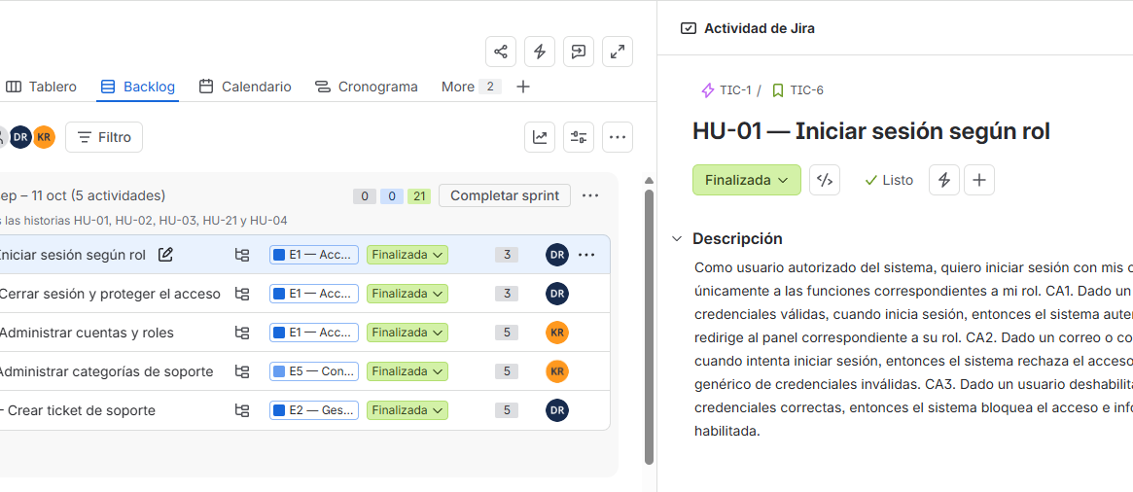
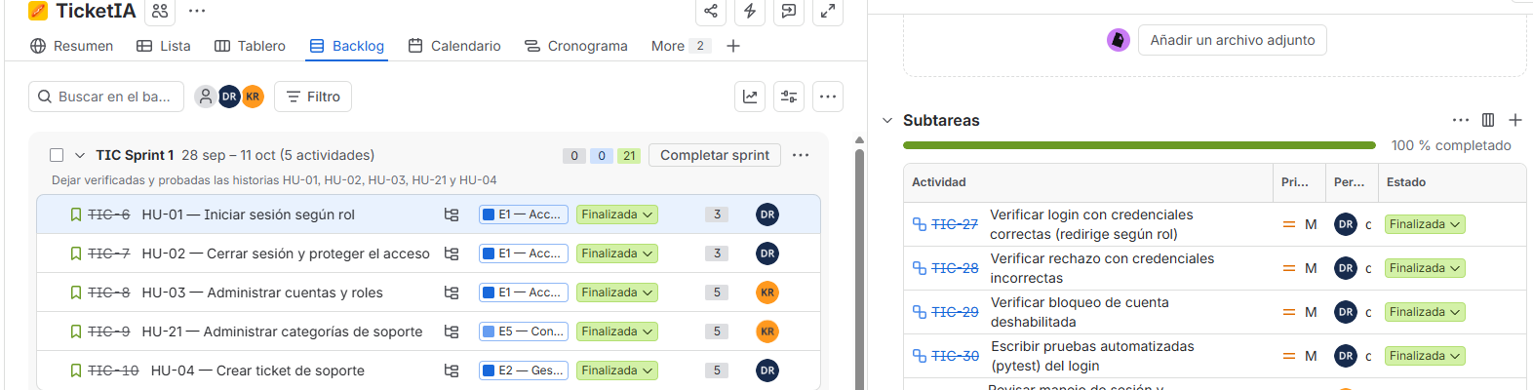
Sprint 1: compromiso y resultado
Se verificaron historias clave de acceso, usuarios, categorías y creación de tickets.
Resultados del Sprint
5/5
15/15
historias verificadas
criterios de aceptación
79/79
71%
pruebas aprobadas
cobertura de código
Historias cerradas
• HU-01 Iniciar sesión según rol
• HU-02 Cerrar sesión y proteger acceso
• HU-03 Administrar cuentas y roles
• HU-21 Administrar categorías
Estado en Jira
5 historias y subtareas visibles en estado Finalizada / 100 % completado.
• HU-04 Crear ticket con adjuntos
Escuela de Informática y Telecomunicaciones
08

Slide 8
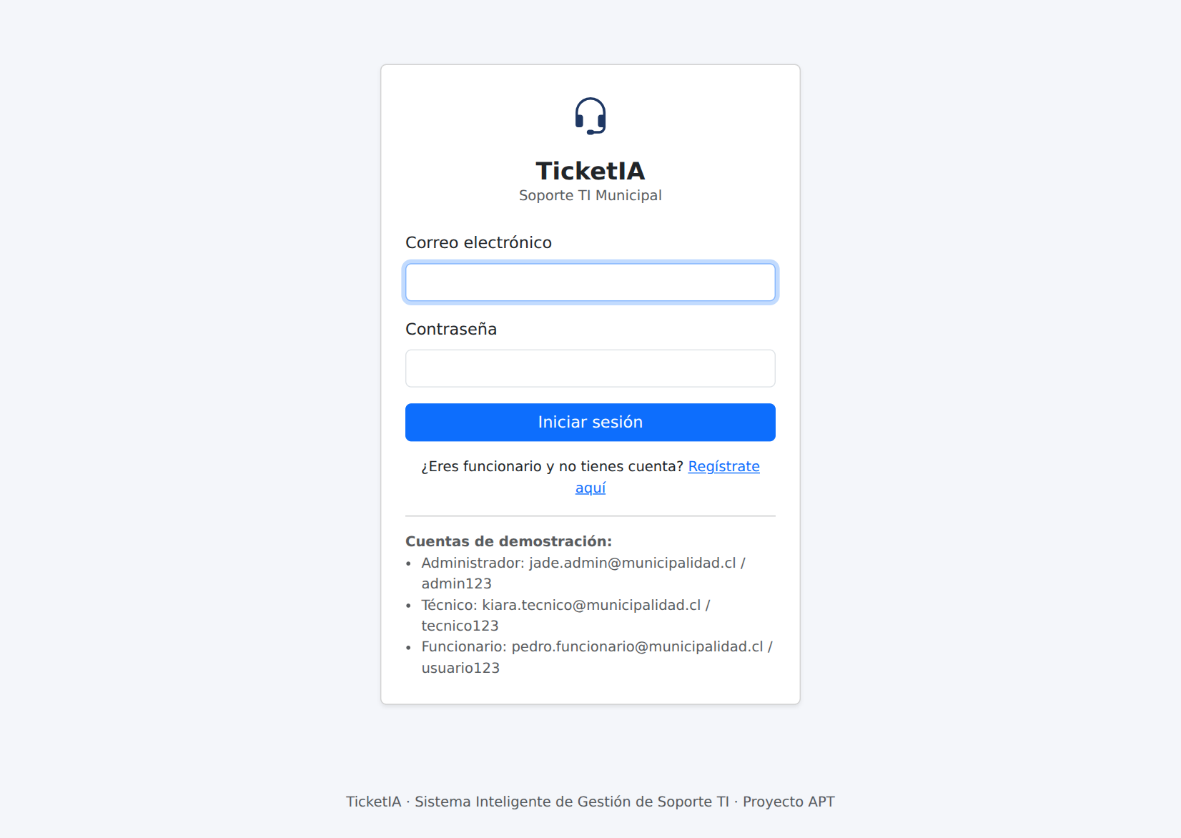
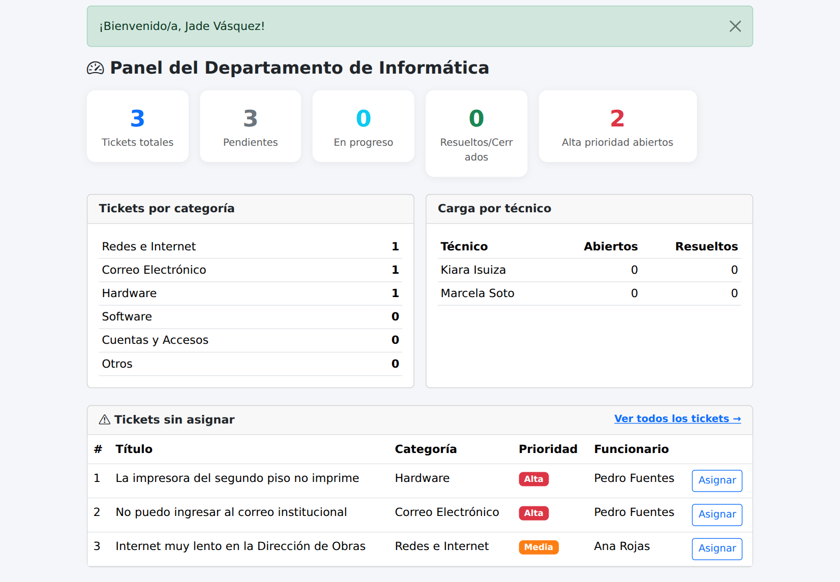
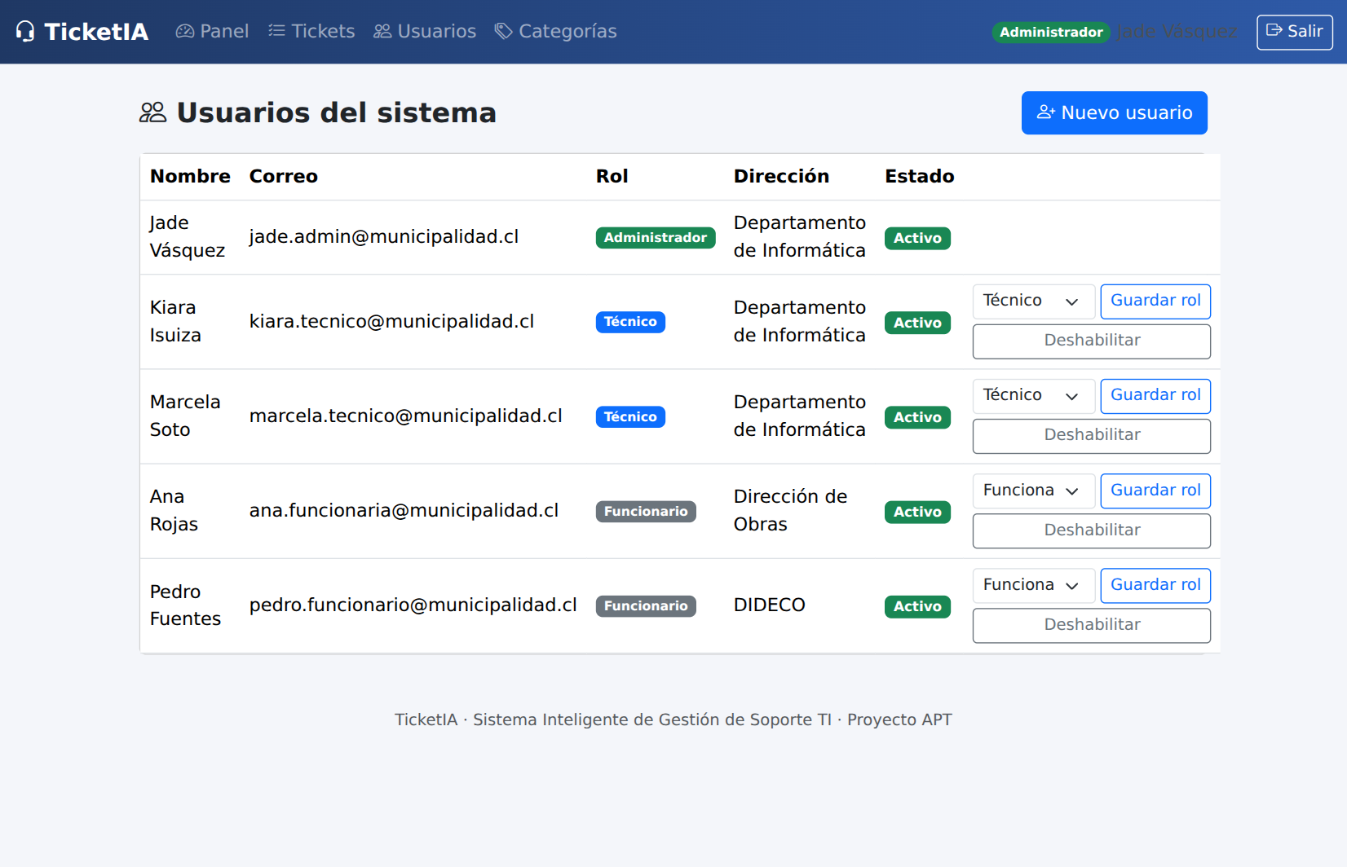
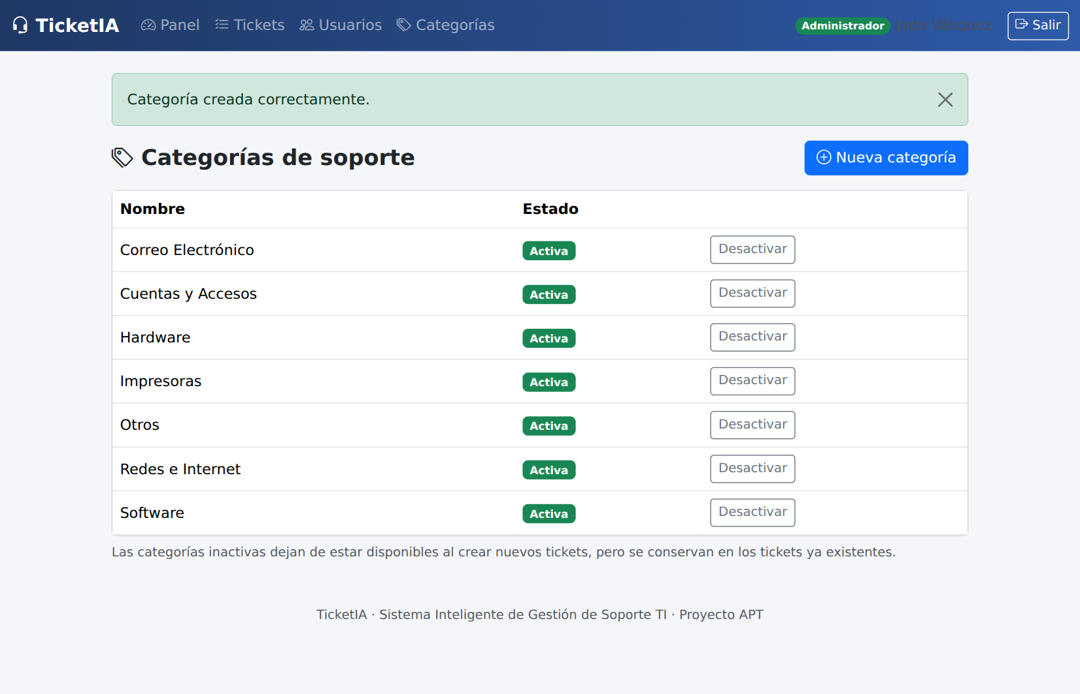
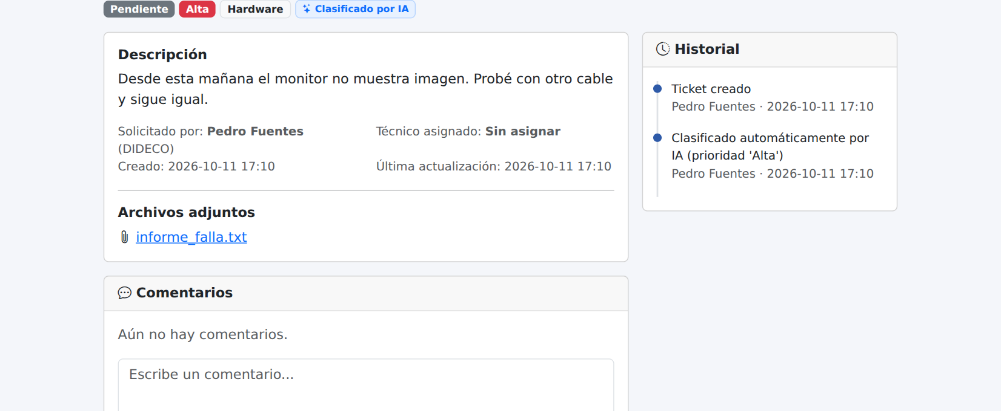
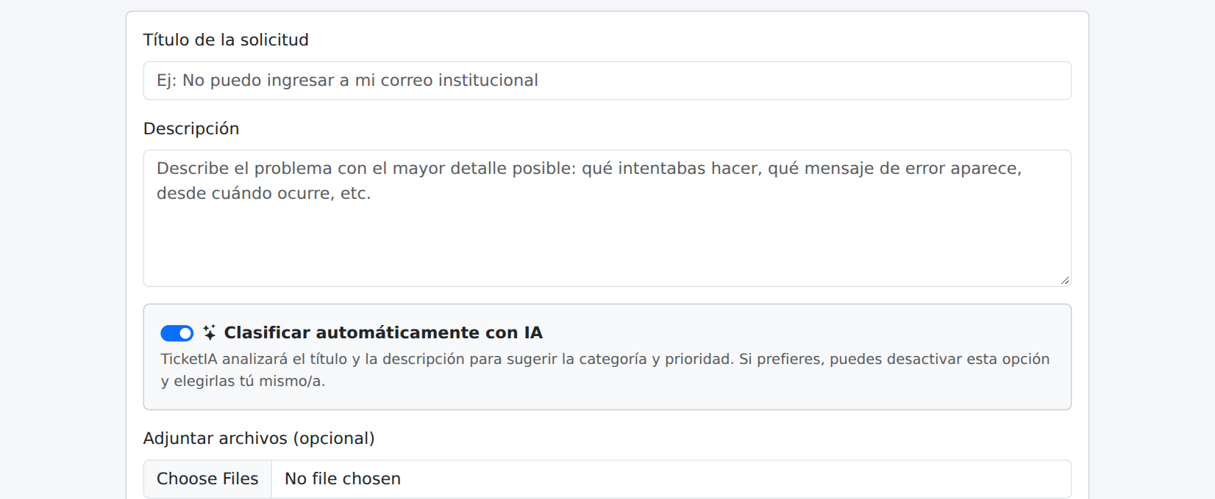
Evidencias funcionales implementadas
El incremento ya muestra pantallas reales de la aplicación Flask conectada a PostgreSQL.
Flujos evidenciados
Login por rol · panel admin · gestión de usuarios · categorías · ticket con adjunto · validaciones de error.
Escuela de Informática y Telecomunicaciones
09

Slide 9
Resguardo de calidad disciplinar
Las pruebas no solo verificaron el producto: también generaron mejoras sobre el código.
Pruebas por historia
HU-01
11
HU-02
9
HU-03
17
HU-21
10
HU-04
32
Defectos corregidos
• Sesión/roles sincronizados con BD
• Validación de adjuntos antes de crear ticket
Indicador logrado
• Límite de 10 MB corregido
Cobertura total 71 % (meta ≥ 70 %) sobre app.py, database.py y ai_classifier.py.
• Manejo de error 413
• Categorías duplicadas sin mayúsculas/espacios
Escuela de Informática y Telecomunicaciones
10

Slide 10
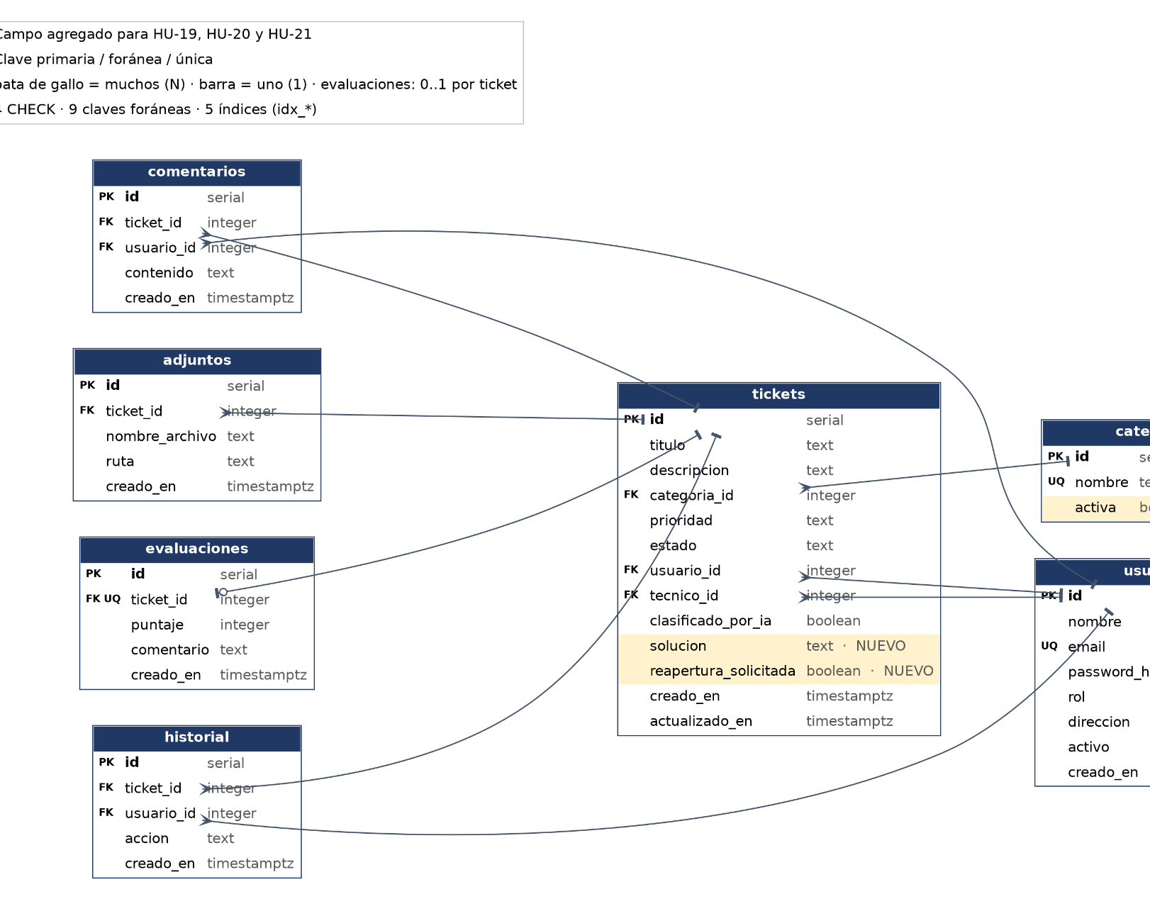
Modelo de datos y artefactos técnicos
El modelo PostgreSQL soporta usuarios, tickets, trazabilidad, adjuntos, comentarios, categorías y evaluación.
Artefactos construidos
• Modelo ER actualizado para HU-19, HU-20 y HU-21
• PK/FK/UQ definidos para integridad de datos
• Scripts PostgreSQL y schema_export.sql
• Dockerfile y docker-compose para despliegue
• Suite pytest y reportes de cobertura
Decisión técnica clave
PostgreSQL permite mantener consistencia relacional entre tickets, usuarios, categorías, comentarios, historial, adjuntos y evaluaciones. La separación de tablas facilita trazabilidad y futuras métricas del dashboard.
Escuela de Informática y Telecomunicaciones
11

Slide 11
Monitoreo del plan y ajustes aplicados
Se incorporaron ajustes de alcance, metodología y control de calidad a partir de la fase de avance.
Estado de actividades
Ajustes realizados
Product Backlog definitivo
Completado
• Metodología ajustada a Scrumban con Jira.
Sprint 1 funcional
Completado
• Ejecución reducida a 4 sprints balanceados por esfuerzo.
Pruebas Sprint 1
Completado
• Backlog priorizado 1–21 con puntos XS/S/M/L/XL.
Sprint 2 gestión tickets
En curso
• Definition of Done reforzada con pruebas y evidencia.
IA / Dashboard
Planificado
• Pruebas automatizadas integradas como estándar técnico.
Docker y cierre técnico
Planificado
Plan de acción
Sprint 2 debe iniciar con subtareas cargadas en Jira, pruebas junto al desarrollo y commits trazables de cada integrante. La IA se trabajará desde Sprint 3 con clasificación inicial y posterior validación.
Escuela de Informática y Telecomunicaciones
12

Slide 12
Indicadores de calidad y trabajo en equipo
El avance evidencia competencias de desarrollo, datos, pruebas y gestión de proyectos.
Competencias evidenciadas
Aporte por integrante
Pruebas de certificación
79 pruebas, 15/15 CA y corrección de 6 defectos
Jade
Product Owner
priorización, seguimiento y evidencias
Gestión de proyectos
Scrumban, Jira, roadmap, ceremonies y monitoreo
Kiara
Scrum Master / Backend
usuarios, categorías, BD y configuración de pruebas
Modelos de datos
ERD PostgreSQL con relaciones, restricciones e índices
David
Programador / QA
Software e integración
Flask + PostgreSQL + pytest + Docker planificado
HU-01, HU-02, HU-04; pruebas y validación
Evidencia de equidad
Sprint 1 distribuyó 21 puntos: David 11, Kiara 10 y Jade a cargo de priorización y control. En Jira las historias quedan visibles por responsable y subtareas.
Escuela de Informática y Telecomunicaciones
13

Slide 13
Conclusiones y próximos pasos
Fase 2 demuestra avance verificable, control metodológico y base técnica para continuar.
Conclusiones
Siguiente ciclo
• TicketIA ya cuenta con una base funcional validada: acceso, usuarios, categorías y creación de tickets.
• Sprint 2: consulta, detalle, asignación, estado y solución técnica.
• El avance está respaldado por evidencias disciplinarias: pruebas, defectos corregidos, ERD, capturas y Jira.
• Sprint 3: comentarios, historial, adjuntos e IA.
• Sprint 4: dashboard, tablero Kanban, evaluación y cierre técnico.
• El mayor aprendizaje es integrar calidad desde el desarrollo y no solo al cierre del sprint.
• Holgura: documentación final, despliegue y preparación de defensa.
Cierre
El proyecto mantiene factibilidad porque el MVP se construye de manera incremental, con un backlog priorizado y evidencias de calidad en cada sprint.
Escuela de Informática y Telecomunicaciones
14

